Slide 2
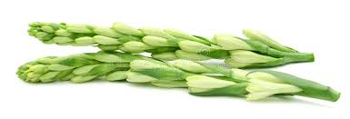
বিষয়ঃ ভুগোল ও পরিবেশ
শ্রেনিঃ নবম-দশম
অধ্যায়ঃ দ্বিতীয়
সময়ঃ ৫০ মিনিট
তারিখঃ১৯/০৪/২০২২ইং
মিতালী সরকার
সহঃ শিক্ষক (হিন্দু ধর্ম ও নৈতিক শিক্ষা )
শিবগঞ্জ পাইলট বালিকা উচ্চ বিদ্যালয়
শিবগঞ্জ ; বগুড়া
Email:mspghs@gmail.com

Slide 3
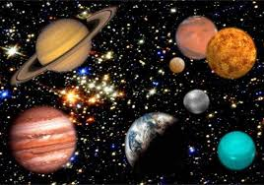
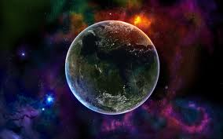
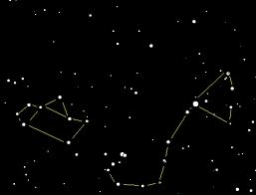
নিচের ছবিগুলো লক্ষ্য করঃ
কৃষ্ণগহ্বর
সৌরজগত
পৃথিবী
নক্ষত্র

Slide 4
মহাবিশ্ব ও আমাদের পৃথিবী

Slide 5
শিখনফল
এই পাঠ শেষে শিক্ষাথীরা ......
মহাবিশ্বের জ্যোতিষ্ক মণ্ডলের সৌরজগতের গ্রহের নাম বলতে পারবে ।
বিভিন্ন উপকরণের সাহায্যে সৌরজগতের মডেল তৈরী করতে পারবে ।
পৃথিবীর আকার আকৃতি সম্বন্ধে ব্যাখ্যা করতে পারবে ।

Slide 6
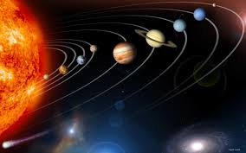
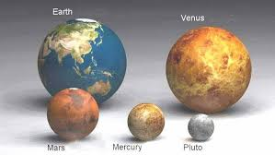
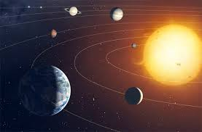
ছবি গুলো লক্ষ্য কর
গ্রহানুপুঞ্জ

Slide 7
একক কাজ
মহাবিশ্বের জ্যোতিষ্ক মণ্ডলে সৌরজগতের
গ্রহগুলোর নাম কি ?

Slide 8
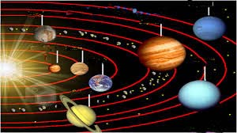
সমাধান
নেপচুন
মঙ্গল
বৃহস্পতি
বুধ
শুক্র
পৃথিবী
ইউরেনাস
শনি

Slide 9
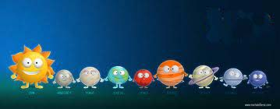
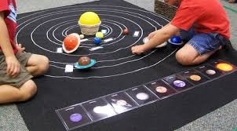
ছবি গুলো লক্ষ্য কর
মডেলের সাহায্যে
খেলনার সাহায্যে

Slide 10
জোড়ায় কাজ
বিভিন্ন উপকরনের সাহায্যে সৌরজগতের
মডেল তৈরি কর।

Slide 11
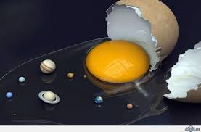
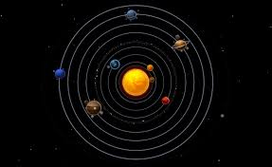
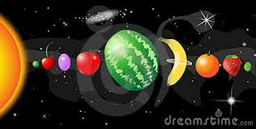
সমাধান
ডিমের সাহায্যে
খেলনার সাহয্যে
কেকের সাহায্যে
ফলের সাহায্যে

Slide 12
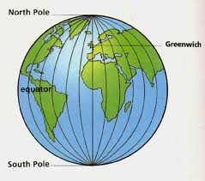
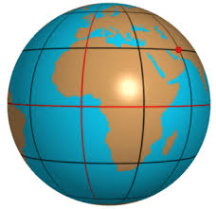
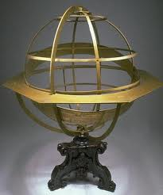
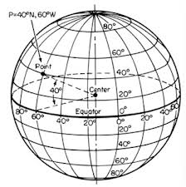
ছবি গুলো লক্ষ্য কর
পৃথিবীরবিভিন্ন আকার আকৃতি

Slide 13
দলীয় কাজ
পৃথিবীর আকার আকৃতি সম্বন্ধে ব্যাখ্যা কর।

Slide 14
সমাধান
পৃথিবী গোলাকার তবে উত্তরে –দক্ষিনে কিছুটা চাপা ।
পৃথিবীর প্রকৃত আকৃতি হল অনেকটা অভিগত গলকের মতো ।
কিল এর মেরুদেশিয় ব্যাস হলো ১২৭১৪ মিটার ।
নিরক্ষীয় ব্যাস হলো ১২৭৫৭ কিলোমিটার ।
পৃথিবীর গড় ব্যাস হলো ১২৭৩৪.৫ কিলোমিটার ।

Slide 15
মূল্যায়ন
১। আহ্নিক গতির ফলে-
i. পৃথিবীর দিবারাত্রি সংঘটিত হয়
ii. ঋতু পরিবর্তন হয়
iii. তাপমাত্রার তারতম্য সৃষ্টি হয়
নিচের কোনটি সঠিক ?
ক)i ও ii খ) i ও iii গ) ii ও iii ঘ) i,ii, ও iii
২। পৃথিবীর সঙ্গে কোনটির সম্পর্ক অত্যন্ত ঘনিষ্ট ?
ক ) চন্দ্রের খ ) সূর্যের
গ) তারকার ঘ) গ্রহের

Slide 16
৩ । নিচের কোন টি কৃষ্ণগহ্বর ?
ক) Black hole খ) Black dwarf
গ) Black orion ঘ) Black bear

Slide 17
৪। চিত্রের সাহায্যে তিনটি গ্রহের আবস্থান দেখাও
বুধ
বৃহস্পতি
পৃথিবী

Slide 18
বাড়ির কাজ
মগ্ন তার বাবার সাথে নভো থিয়েটারে বেড়াতে গিয়ে জানতে পারল যে, সৌরজগতের বাইরে বিশাল এক জগৎ আছে যাকে মহাবিশ্ব বলা হয়। সেখানে সবকিছু একটি কেন্দ্রীয় শক্তিকে ঘিরে নিয়ন্তিত হচ্ছে । কিন্তু কোথাও কোনো প্রাণের স্পন্দন নেই । পৃথিবী একমাত্র স্থান যেখানে প্রানী টিকে থাকার উপযুক্ত পরিবেশ বিদ্যামান।
ক) মহাবিশ্ব কী?
খ) পৃথিবী একমাত্র গ্রহ যেখানে জীব বসবাসের উপযোগী পরিবেশ রয়েছে ’ – তোমার মতামতের স্বপক্ষে যুক্তি দাও ।

